Slide 1
Рекогносцировочный гониометр

Slide 2
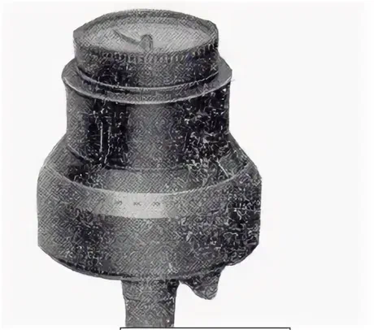
Рекогносцировочный гониометр (часто маркировался как «ГР») — это простейший полевой геодезический угломер. Его как раз и создавали для быстрых работ на местности — например, при рекогносцировке (предварительном обследовании участка), в топографии, лесном хозяйстве или даже в военной геодезии.

Slide 3
С помощью такого гониометра решали практические задачи:
Определяли взаимное положение точек на местности.
Измеряли горизонтальные углы между направлениями.
Ориентировали снимаемую местность.
Выполняли простейшую съёмку деталей или разбивку участков (например, под строительство или прорубку просек)

